Slide 1
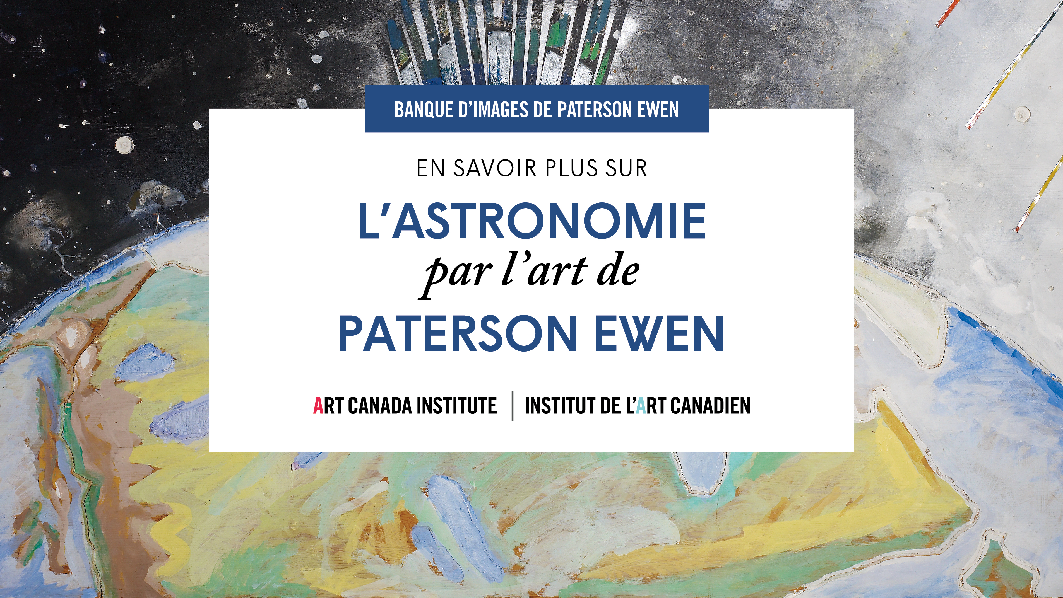

Slide 2
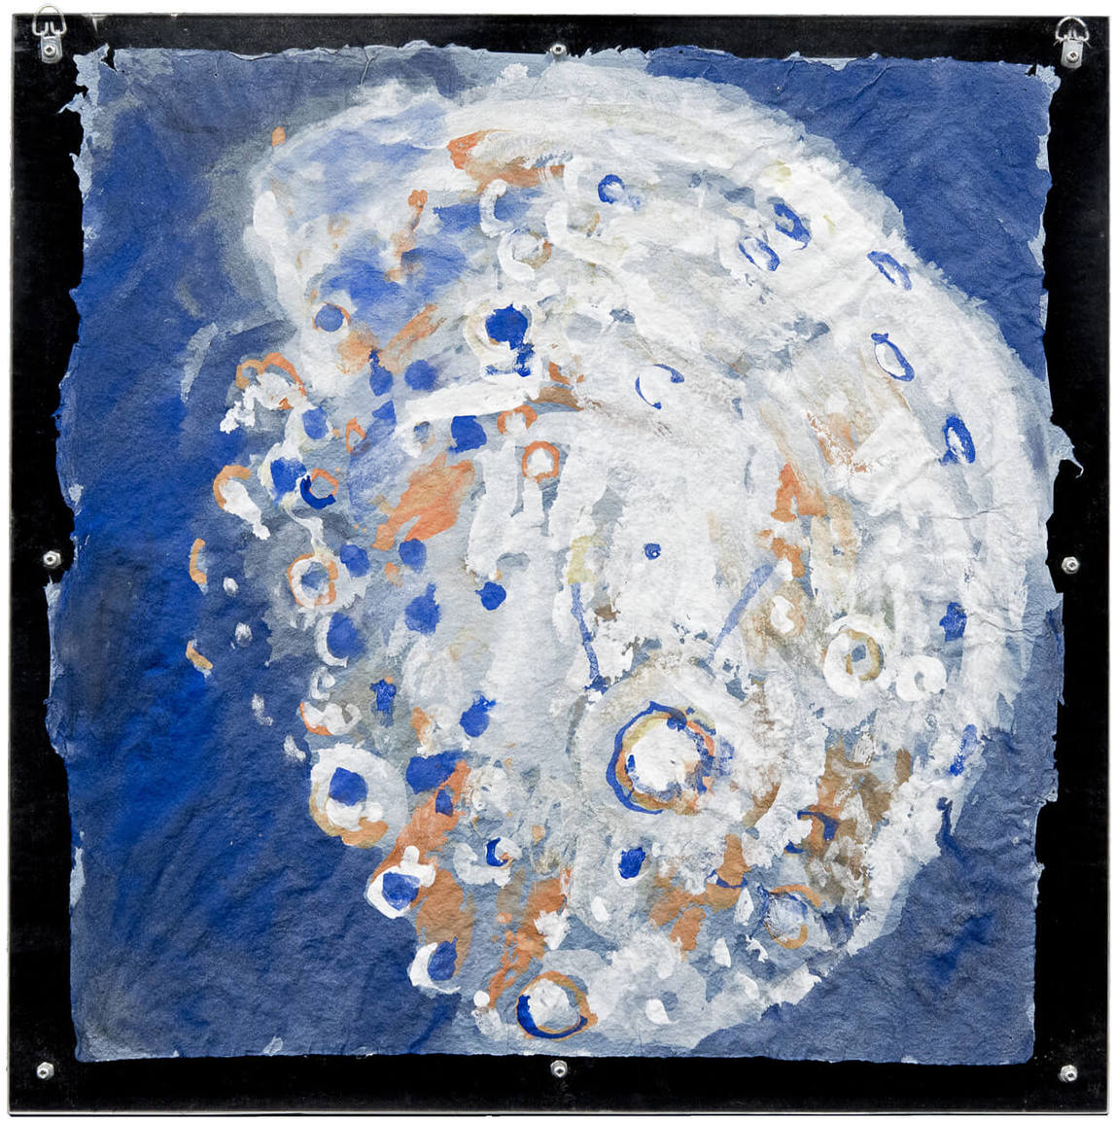
Paterson Ewen, Lune, 1975.
La méthode d’Ewen pour appliquer
la couleur, en tenant son pinceau comme un couteau et en frappant la surface de l'oeuvre, imite les forces violentes par lesquelles la lune a été créée.

Slide 3
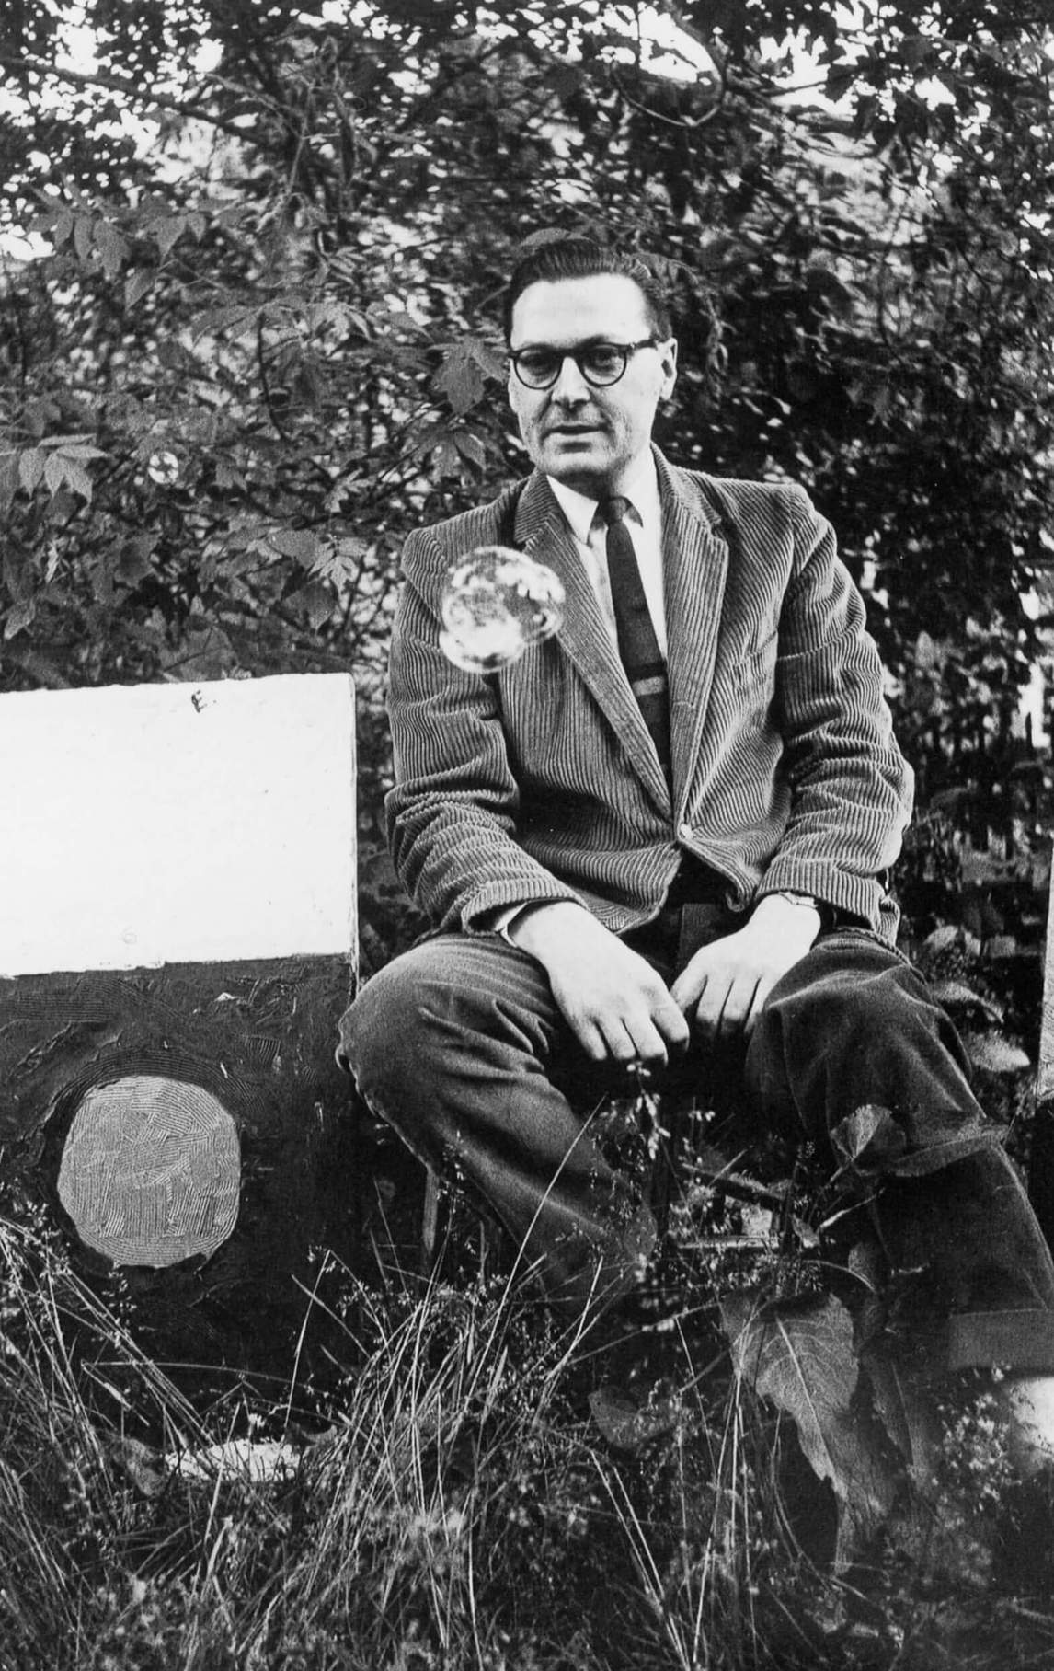
Paterson Ewen en 1962.

Slide 4
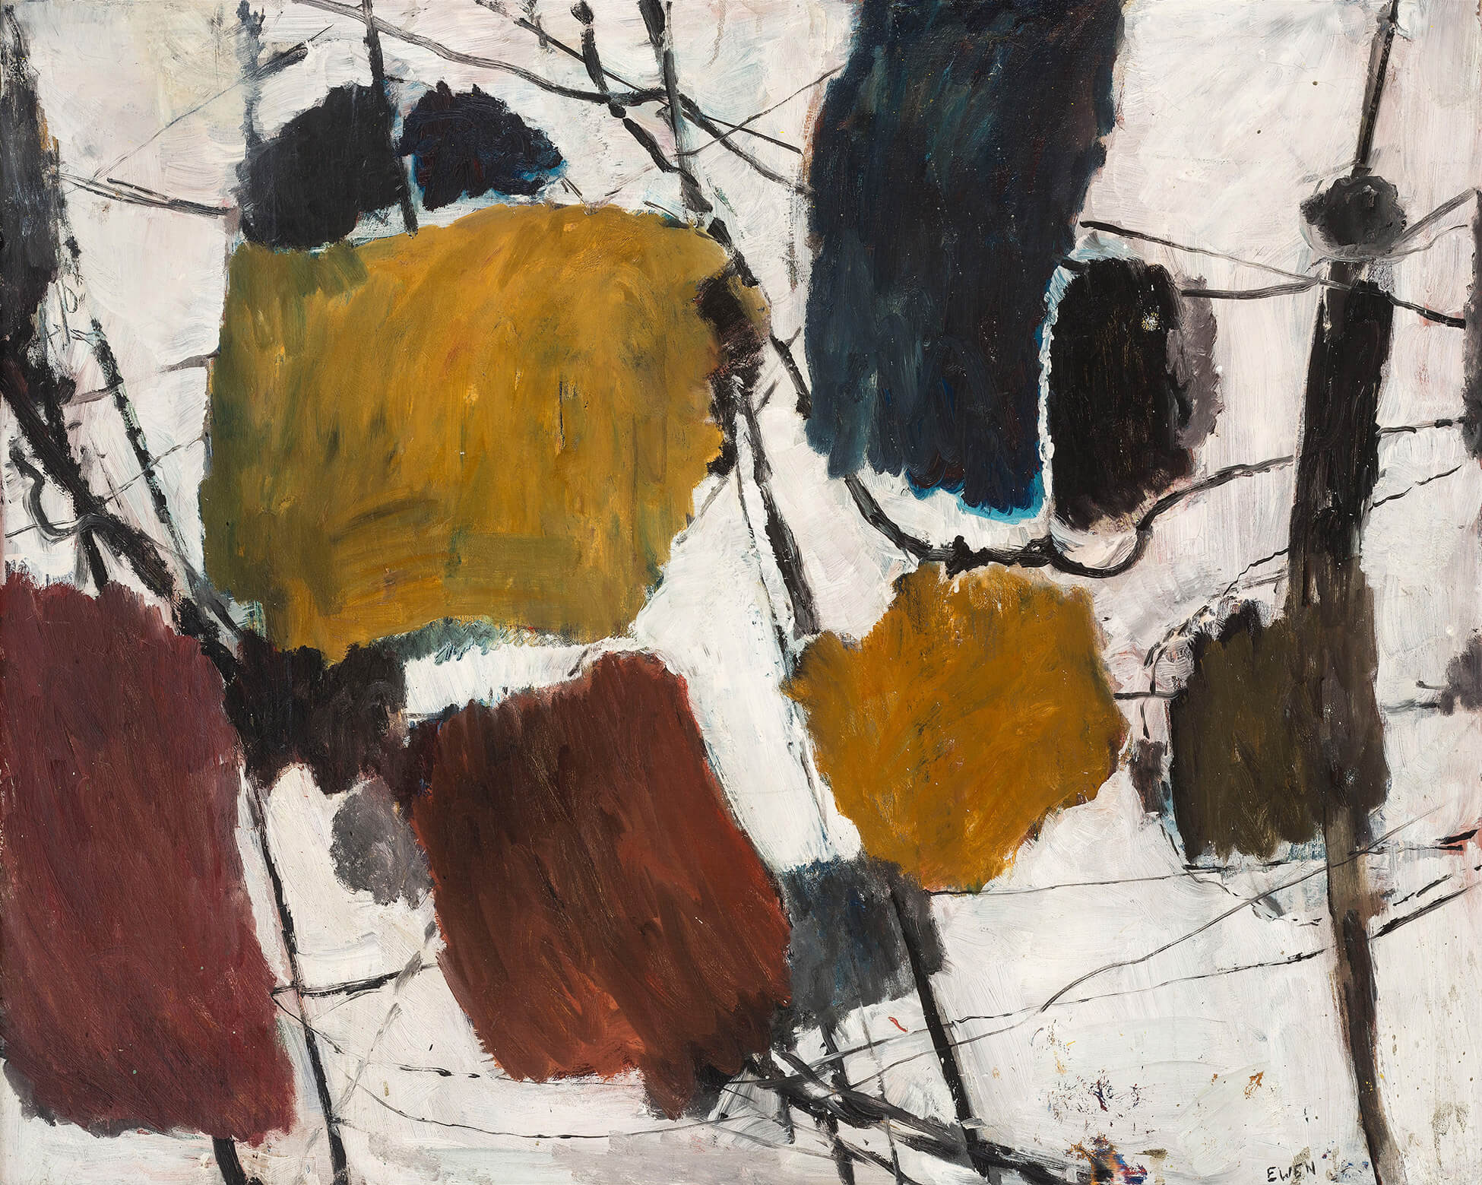
Paterson Ewen, Sans titre, 1954. Il s’agit de la première peinture abstraite d’Ewen, créée durant son séjour à Montréal. Paterson Ewen, Sans titre, 1954. Il s’agit de la première peinture abstraite d’Ewen, créée durant son séjour à Montréal.

Slide 5
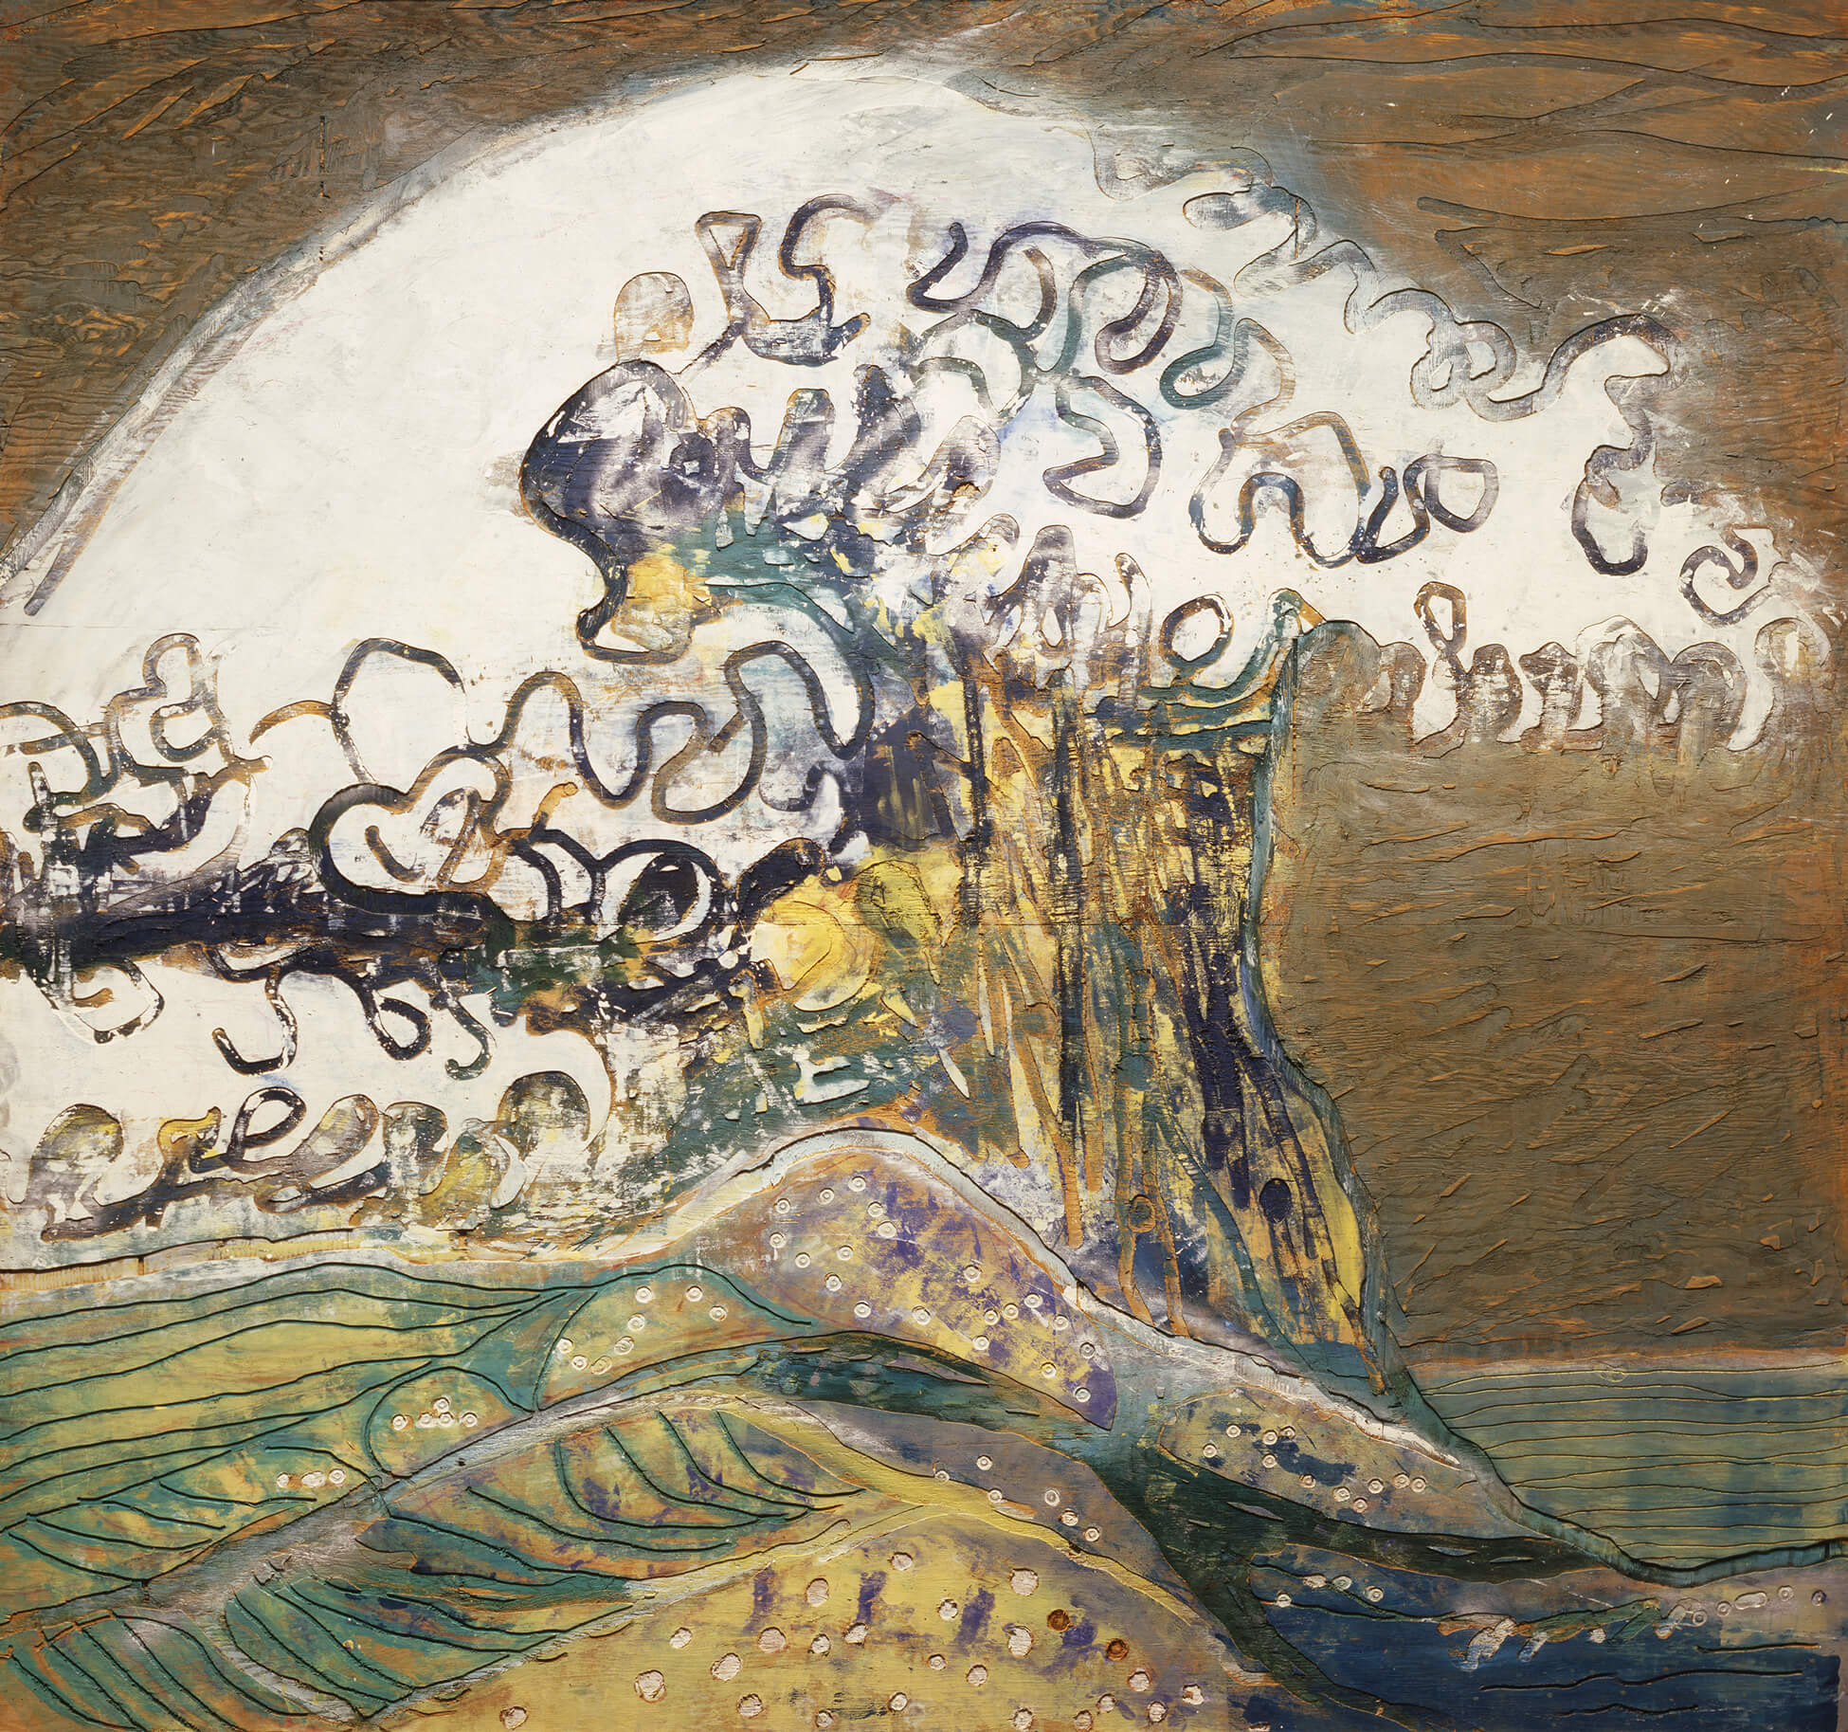
Paterson Ewen, La grande vague — hommage à Hokusai, 1974. Cette oeuvre montre qu’Ewen s’est inspiré des estampes japonaises.

Slide 6
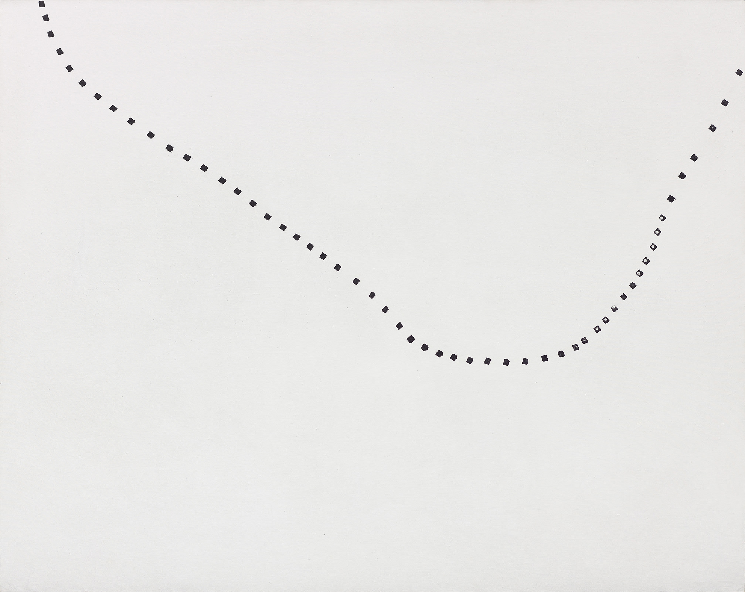
Paterson Ewen, Traces dans le vide, 1970. Dans les années 1970, Ewen s’intéresse la représentation de « l’idée d’un flux de vie qui traverse la vie de chacun et la vie universelle. »

Slide 7
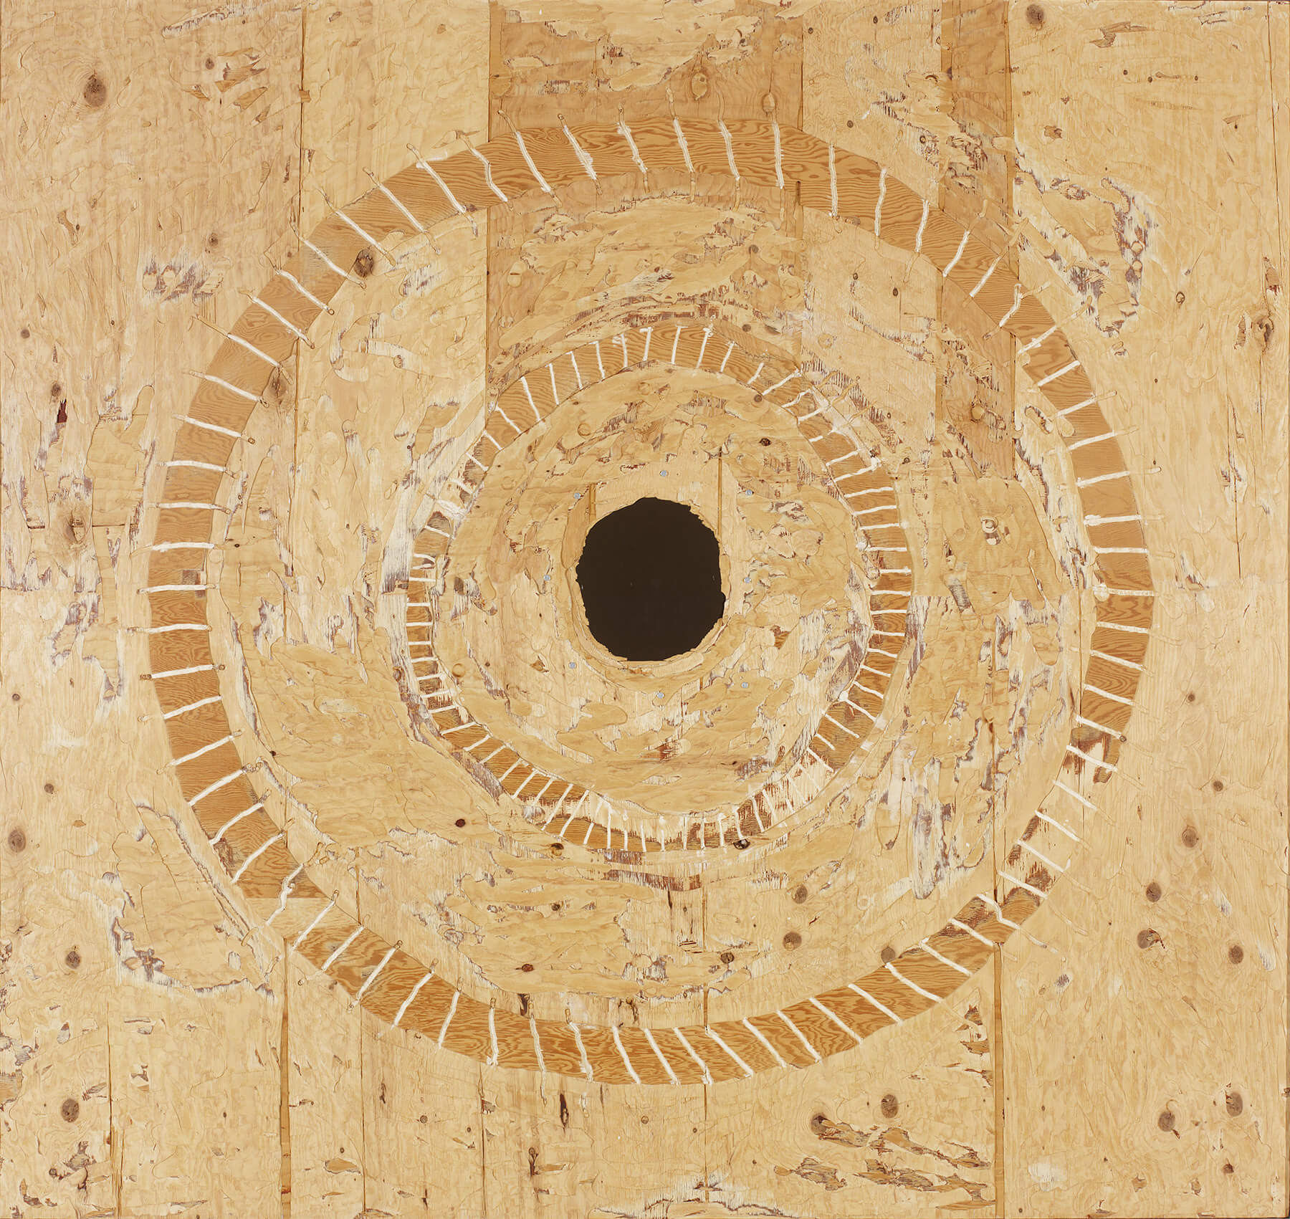
Paterson Ewen, L’enfer de Satan, 1991. Un jour, Ewen creuse accidentellement trop en profondeur avec sa toupie et fait un trou dans le contreplaqué. Plutôt que de recommencer, il décide tout simplement d’intégrer thématiquement cette nouvelle caractéristique dans ses oeuvres.

Slide 8
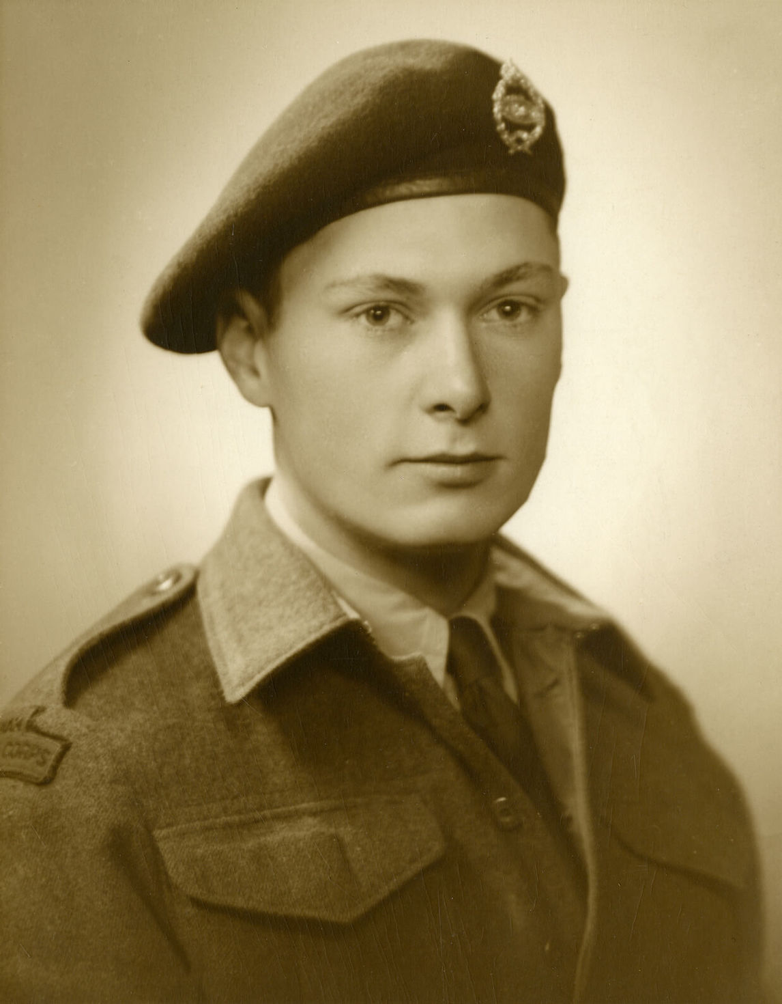
Paterson Ewen dans son uniforme de l’armée, v.1944.

Slide 9
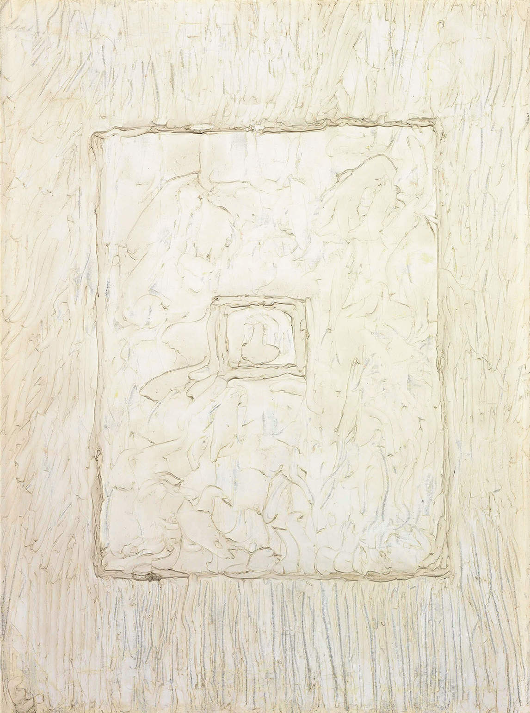
Paterson Ewen, Abstraction blanche nº 1,v. 1963. Dans les années 1960, Ewen crée une série de travaux abstraits en blanc sur blanc.

Slide 10
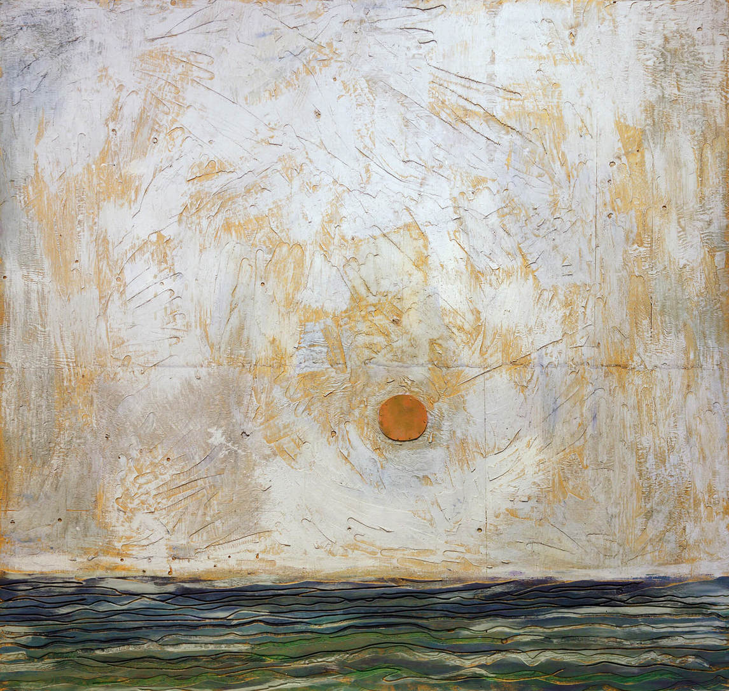
Paterson Ewen, Coucher de soleil sur la Méditerranée, 1980. Un exemple d’oeuvre sur contreplaqué toupillé, la technique la plus reconnue d’Ewen.

Slide 11
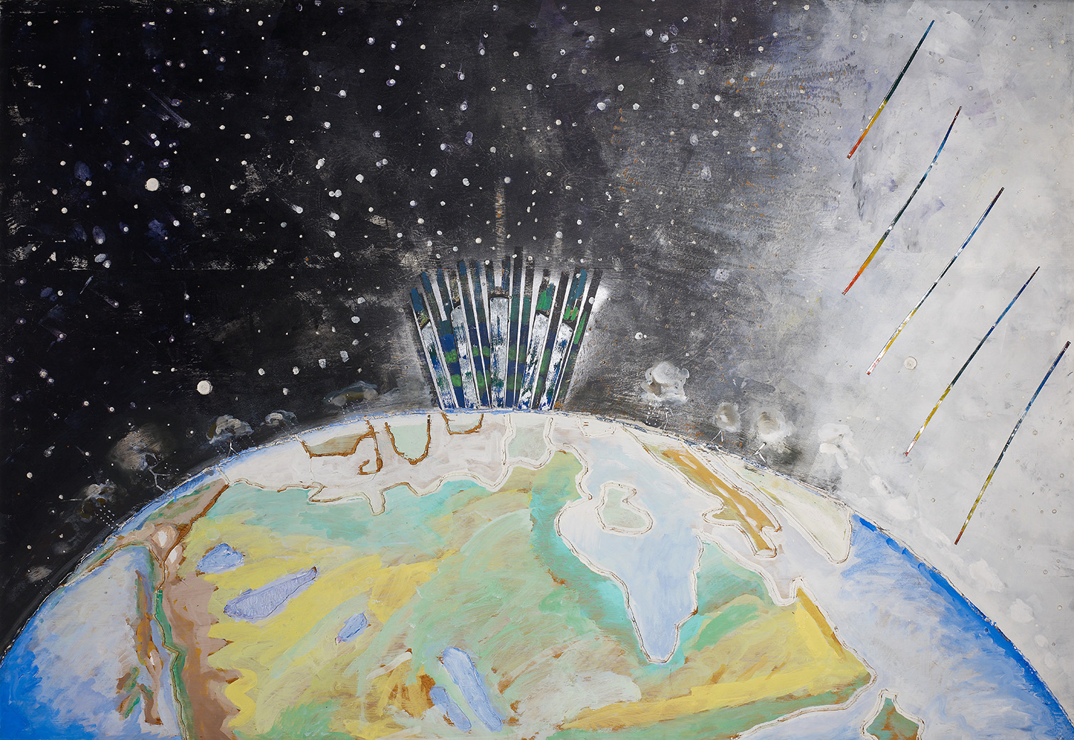
Activité d’apprentissage nº 1
Paterson Ewen, Aurore boréale, 1973. Ici, Ewen dépeint les phénomènes naturels vus de l’espace, un point de vue complètement inédit.

Slide 12
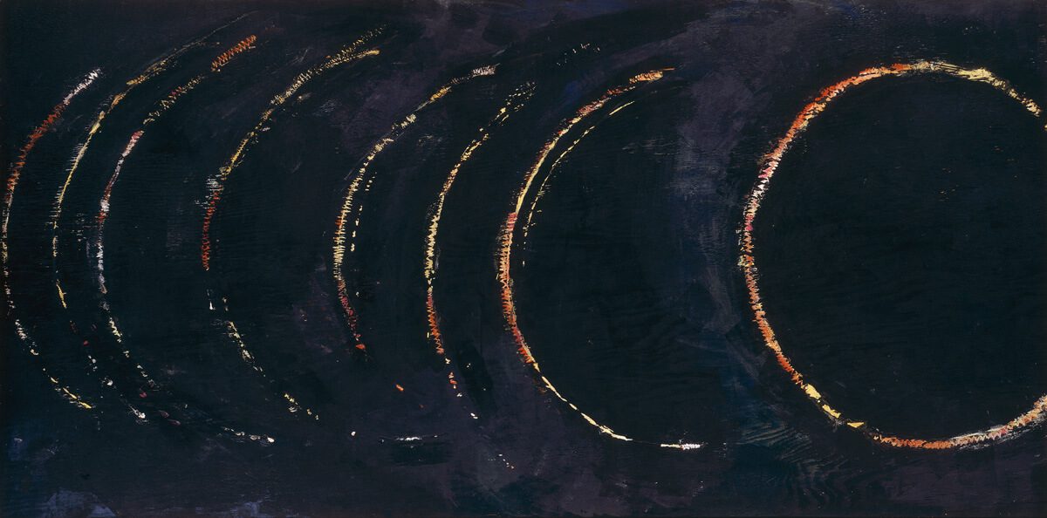
Activité d’apprentissage nº 1
Paterson Ewen, Éclipse solaire, 1971. Cette oeuvre est l’une des premières pièces explicitement célestes produites par Ewen.

Slide 13
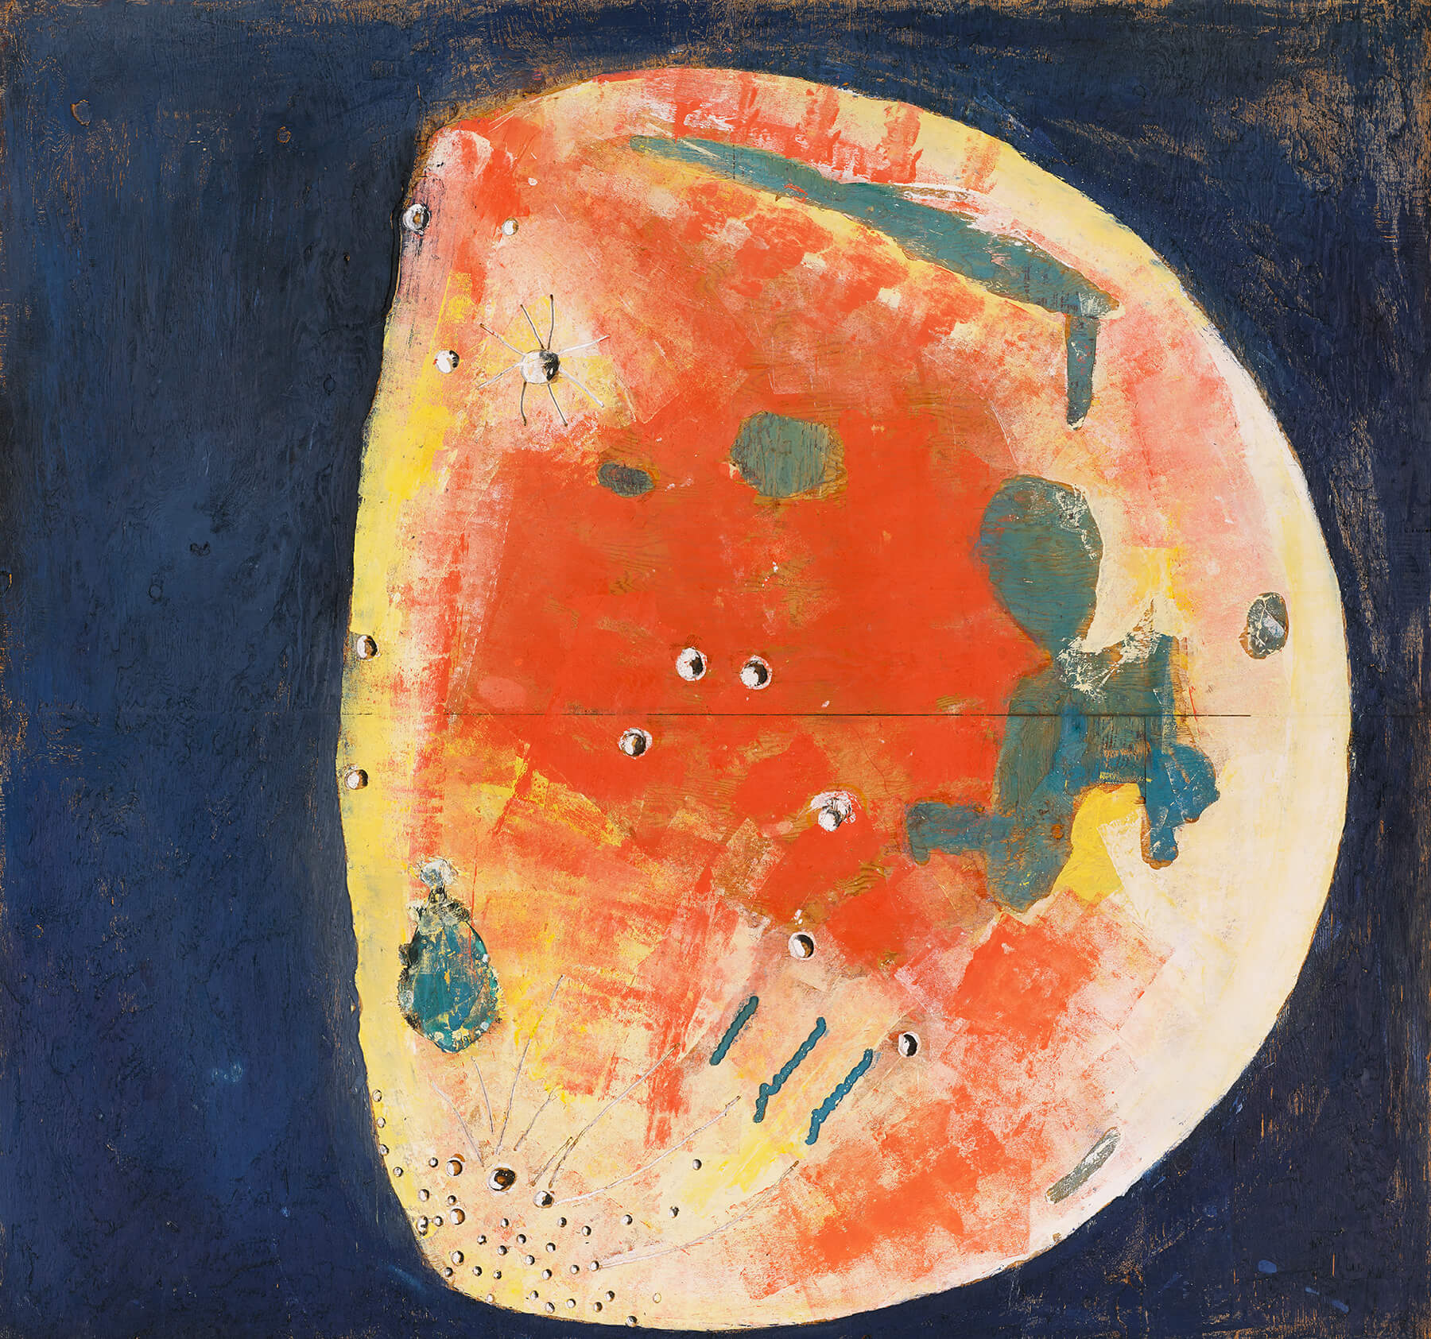
Activité d’apprentissage nº 1
Paterson Ewen, Lune gibbeuse, 1980. De tous les objets célestes, c’est avec la lune qu’Ewen s’identifie le plus étroitement.

Slide 14
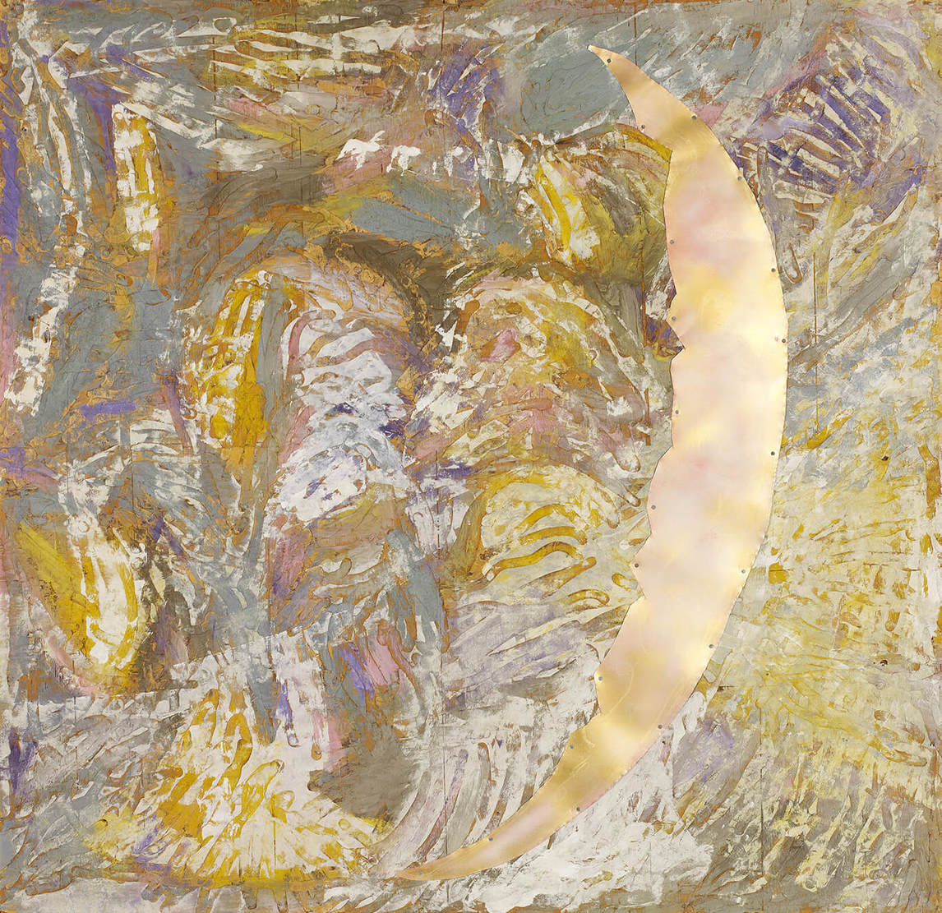
Paterson Ewen, Croissant de lune décadent, 1990. Dans toutes les oeuvres d’Ewen, on observe une fluctuation entre des lignes qui sont mesurées, maîtrisées, et des lignes qui sont erratiques. Les lignes créent l’ambiance dans le travail d’Ewen.

Slide 15
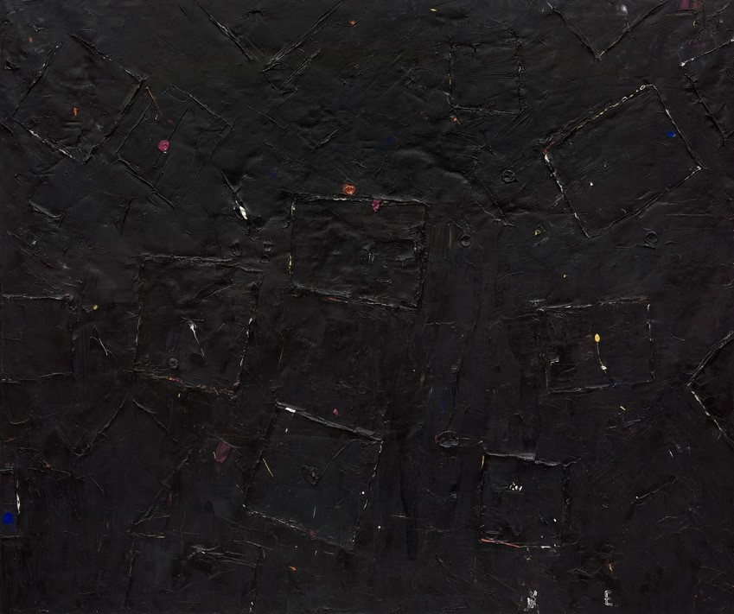
Activité d’apprentissage nº 2
Paterson Ewen, Blackout, 1960.
Cette oeuvre fait référence aux procédures de raid aérien qui ont été pratiquées à la fin des années 1950 et 1960, au plus fort de la guerre froide. Blackout est l’une des rares oeuvres de l’artiste à être directement liées à des événements historiques.

Slide 16
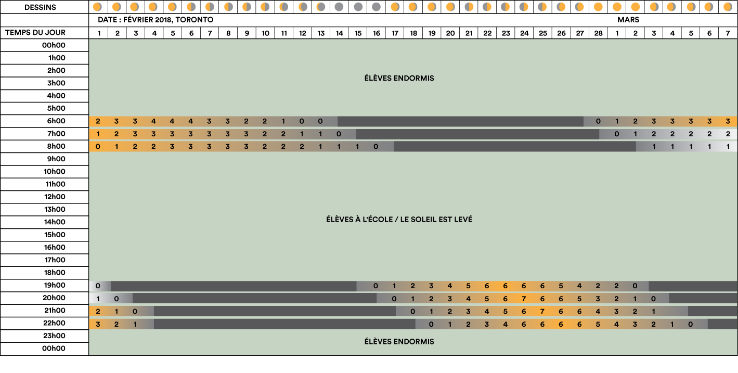
Activité d’apprentissage nº 2

Slide 17
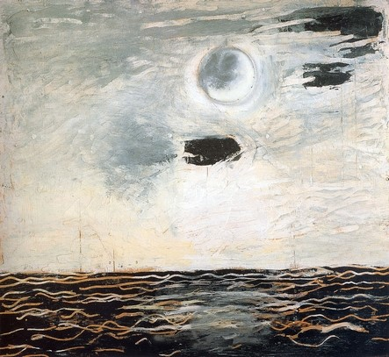
Paterson Ewen, Lune au-dessus de l’eau, 1977. Ewen explore la lune dans toutes ses phases, et y revient encore et encore à chaque période de sa vie et dans tous les moyens d'expression avec lesquels il a travaillé.

Slide 18
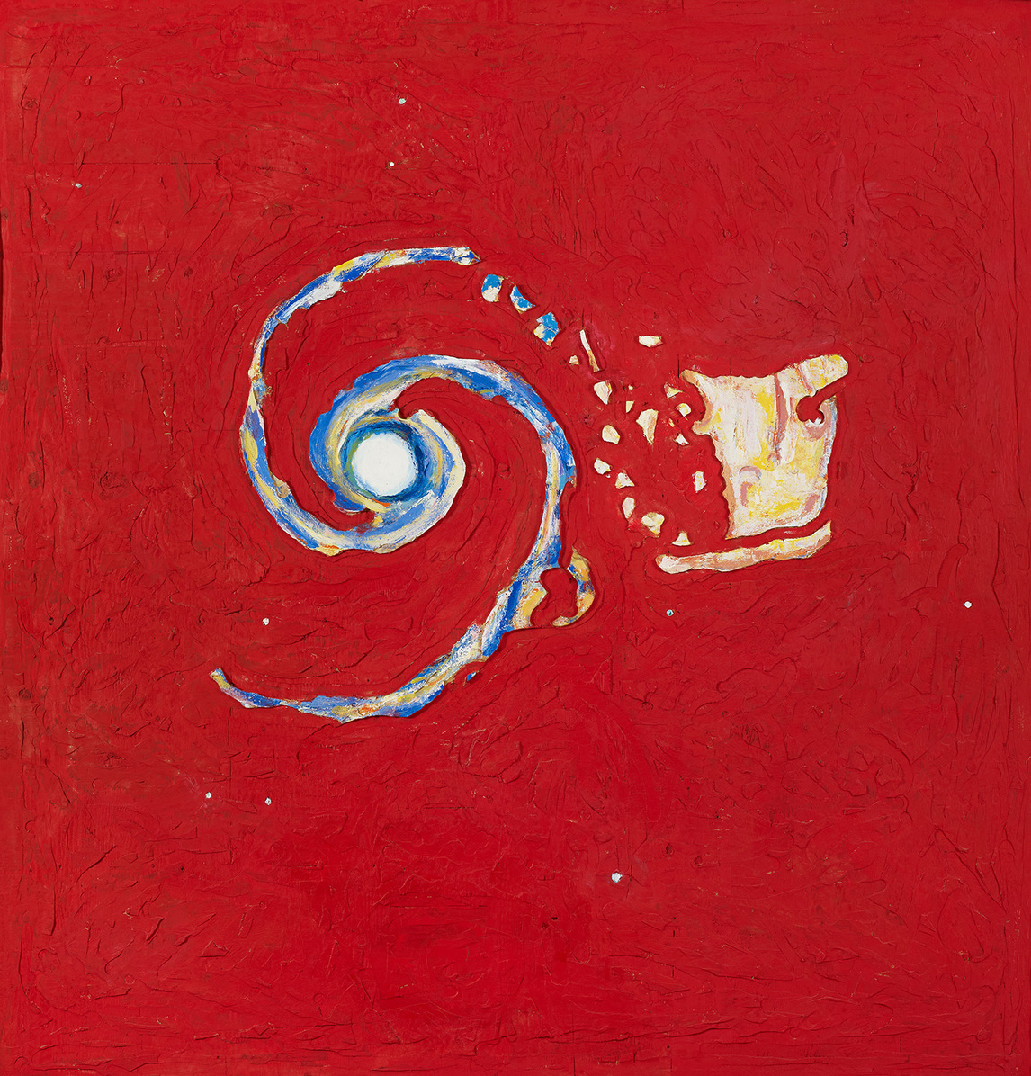
Paterson Ewen, Cannibalisme cosmique, 1994. Ewen dépeint ici le cannibalisme galactique, où deux galaxies entrent en collision et l’une est absorbée par l’autre. Ewen s’est intéressé à la représentation du mouvement dans toutes ses oeuvres. L’éclatement de la galaxie jaune absorbée dans la masse tourbillonnante géante de la galaxie bleue se joue sur un fond rouge flamboyant qui semble lui-même être en mouvement, secoué par la rotation des lames bleues.

Slide 19
Exercice sommatif
Paterson Ewen, Lune gibbeuse, 1980. Cette oeuvre marquante a fait la couverture du catalogue réalisé lorsqu’Ewen a représenté le Canada à la Biennale de Venise en 1982. Il s’agit d’une représentation éloquente de l’oeuvre de l’artiste).

Slide 20
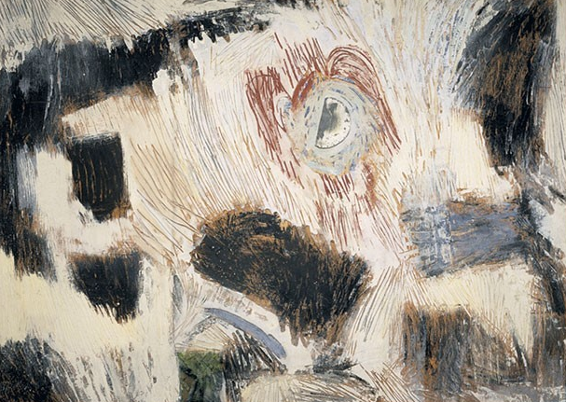
Paterson Ewen, Lune au-dessus de Tobermory, 1981. Ce tableau est probablement un hommage au peintre paysagiste britannique J. M. W. Turner. Alors que Turner en est venu à être associé au soleil, Ewen est associé à la lune.

Slide 21
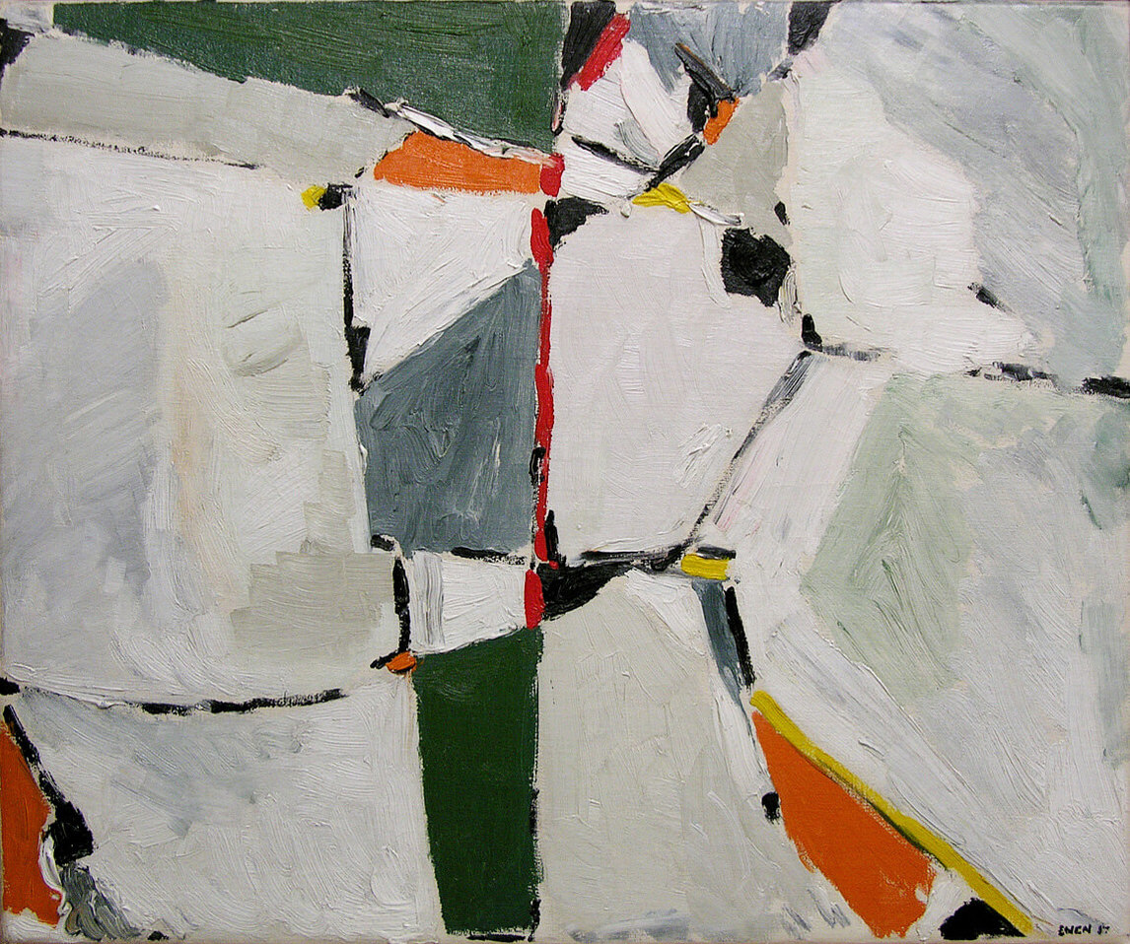
Paterson Ewen, La pointe sensible, 1957. Passant du temps à Montréal auprès des Automatistes, Ewen expérimente différentes formes d'abstractions.

Slide 22
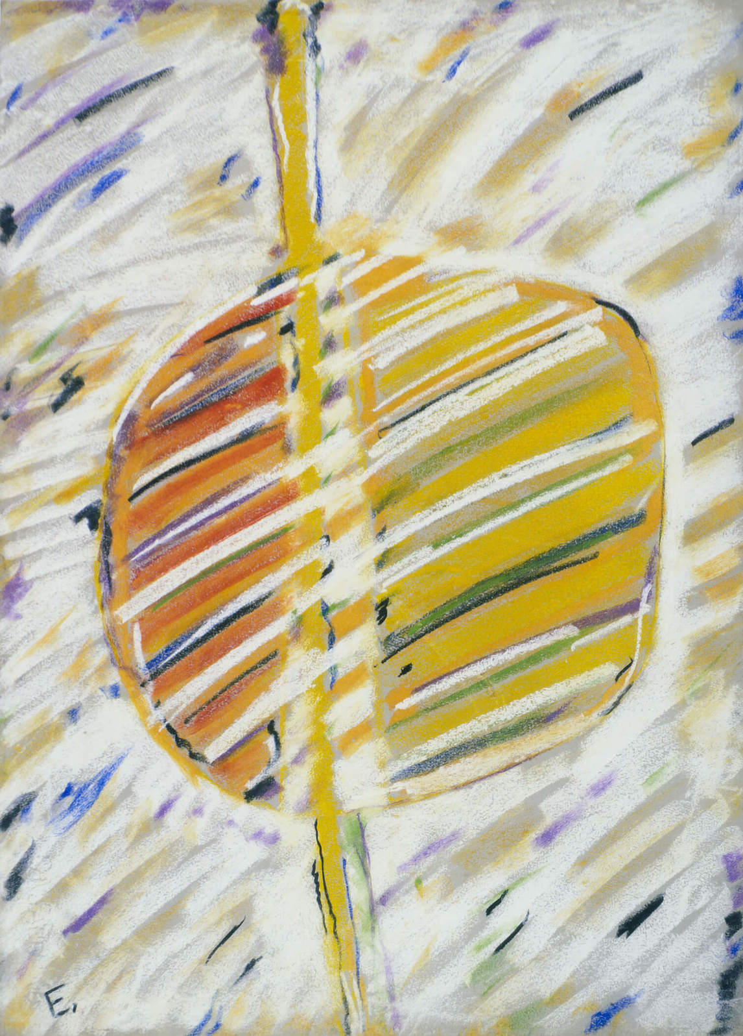
Paterson Ewen, Sans titre, 1962. Ewen a également créé nombre d’oeuvres abstraites au pastel sur papier.

Slide 23
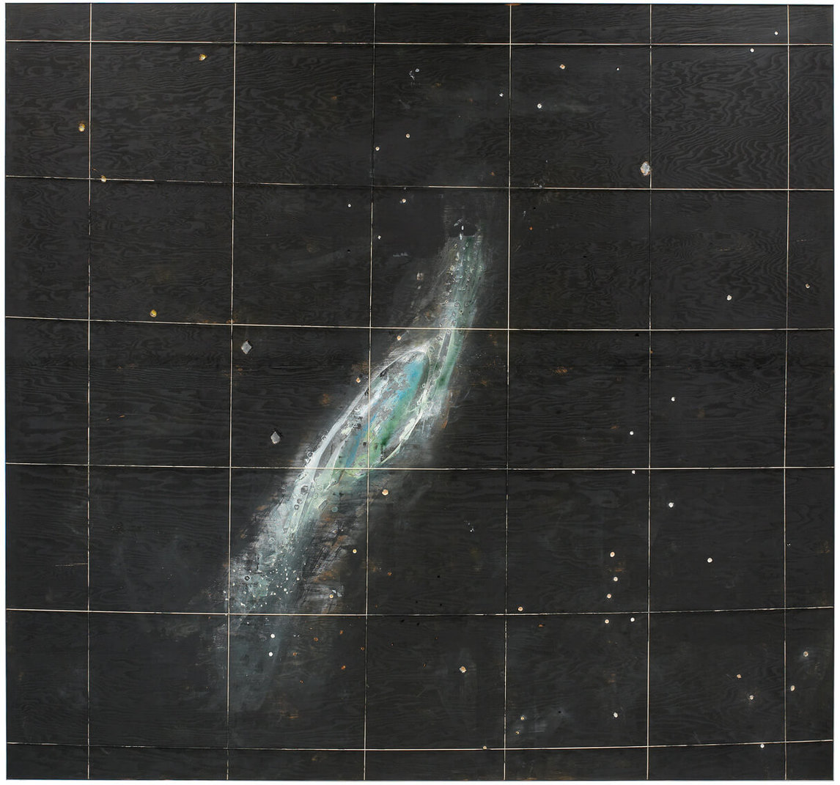
Paterson Ewen, Galaxie NGC-253, 1973. La galaxie tourbillonnante et les étoiles scintillantes de cette peinture sont typiques de l’intérêt d’Ewen pour le cosmos.

Slide 24
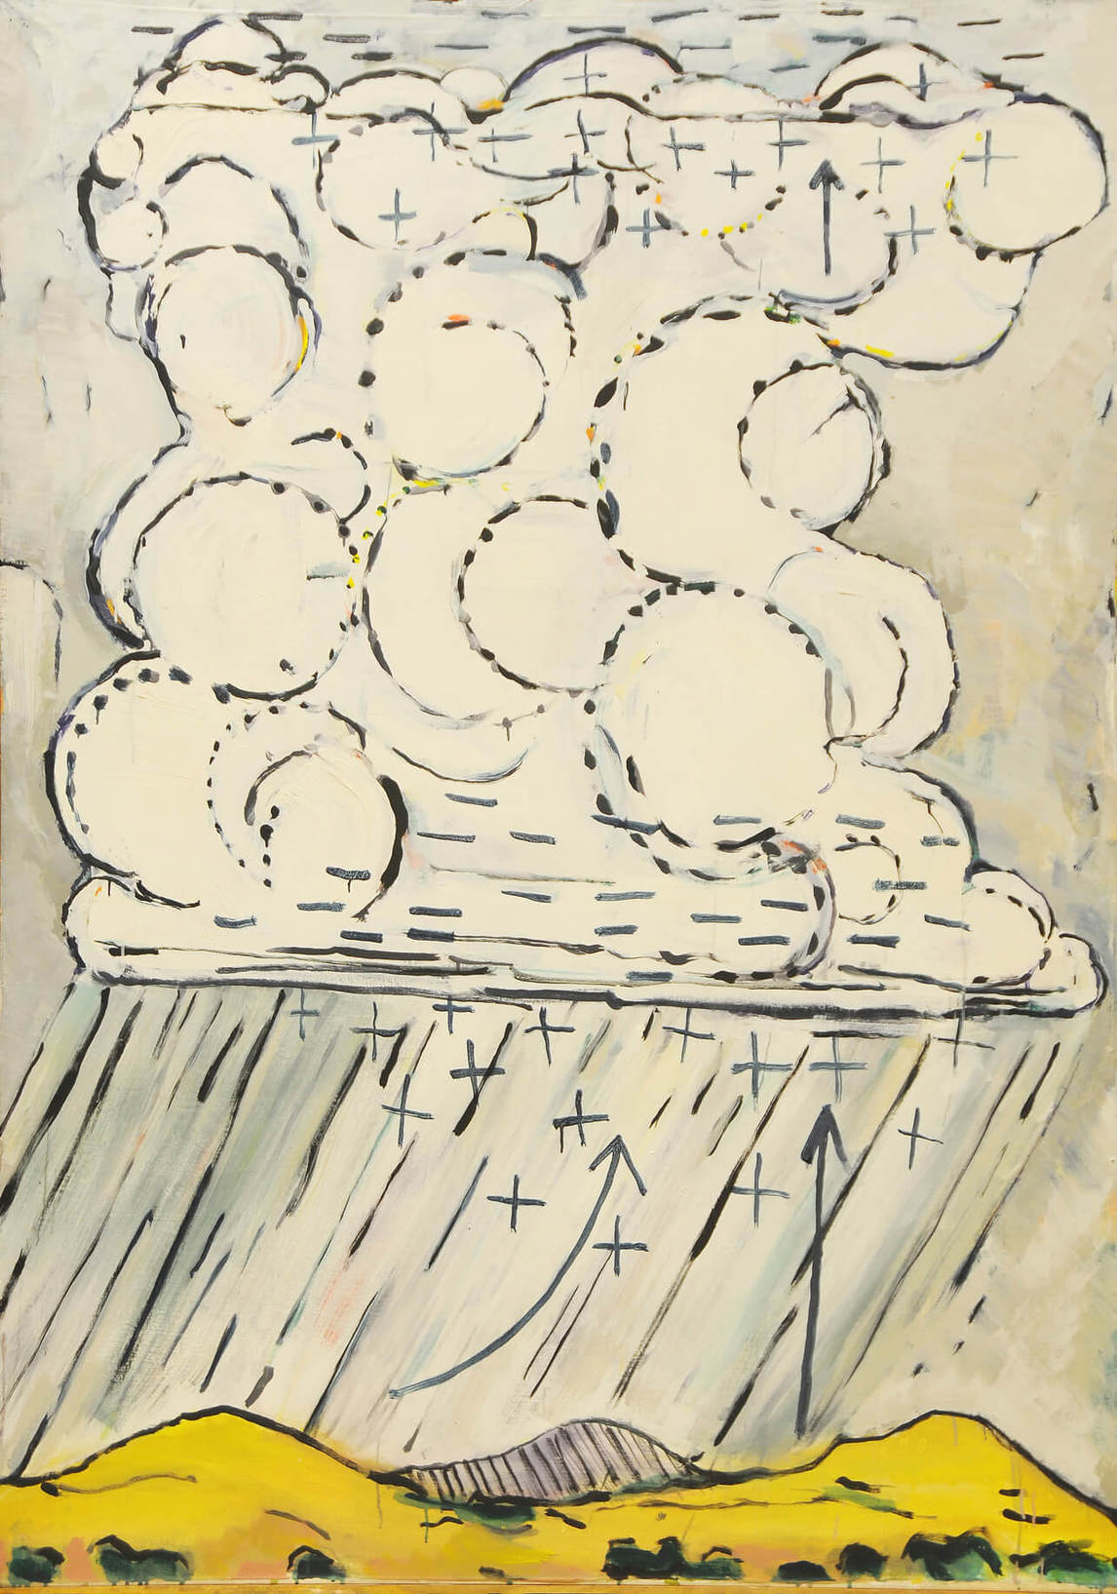
Paterson Ewen, Nuage orageux
comme générateur #1, 1971. Cette oeuvre illustre le cycle de la pluie tombant puis remontant dans les airs.

Slide 25
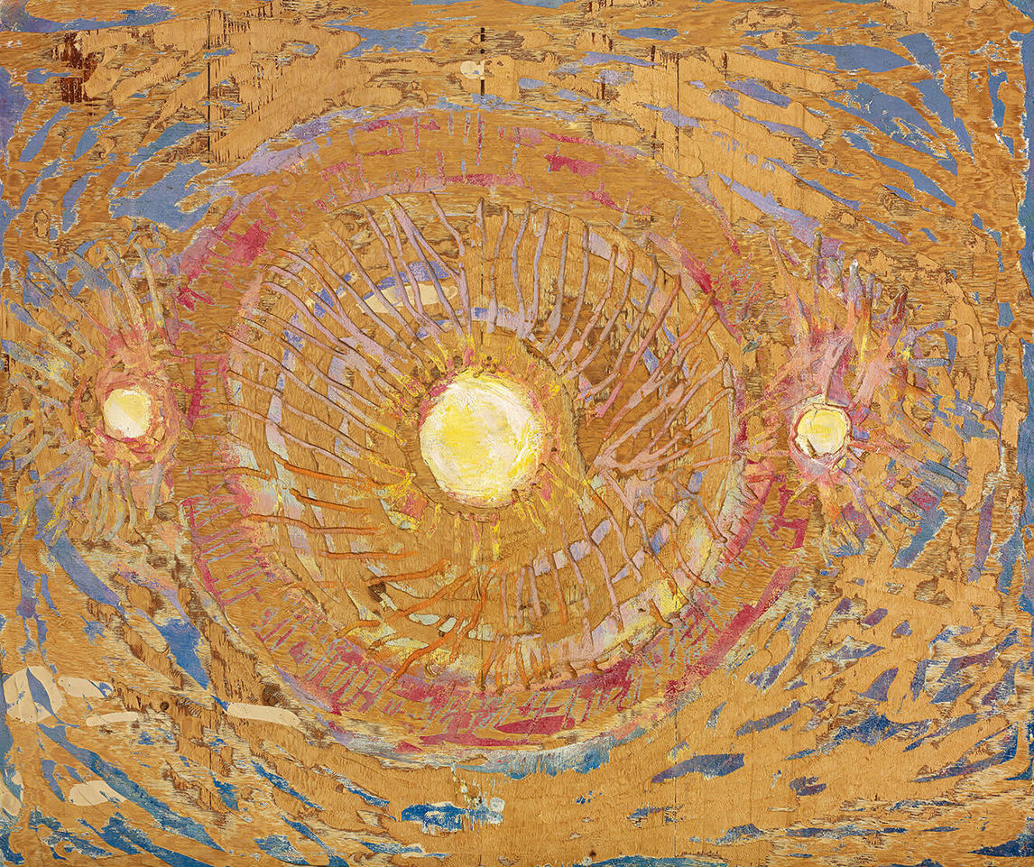
Paterson Ewen, Les faux soleils #4, 1989. Ewen travaillait d’abord en appuyant le contreplaqué sur une mur pour utiliser sa toupie. Après un quasi accident, il a commencé à poser le contreplaqué sur des chevaux de sciage, grimpant souvent sur le plan de travail et toupillant à quatre pattes.

Slide 26
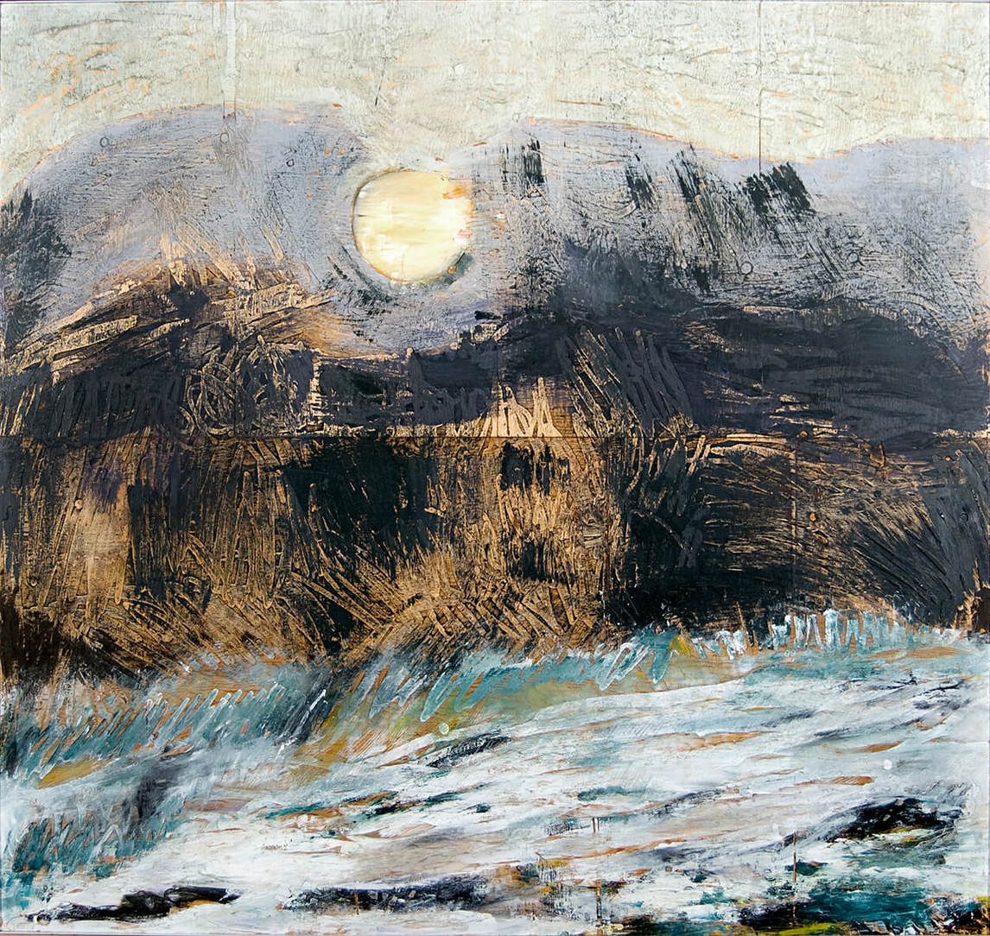
Paterson Ewen, Typhon, 1979. Dans ce tableau, Ewen combine ses deux intérêts : la lune et les phénomènes naturels.

Slide 27
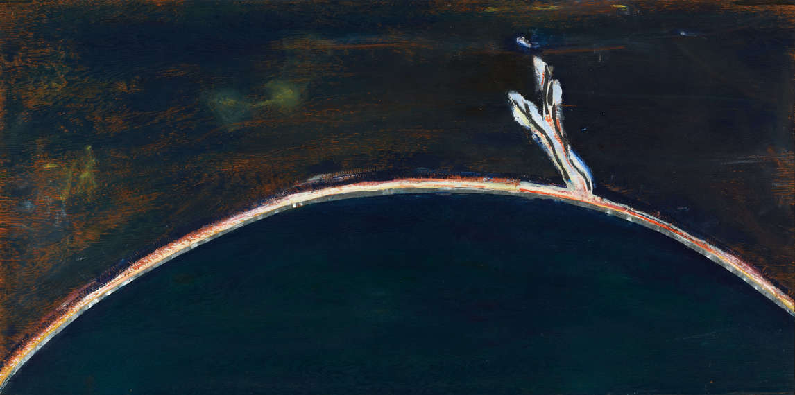
Paterson Ewen, Protubérance éruptive, 1971. L’une des premières oeuvres d’Ewen en contreplaqué toupillé représente peut-être une éruption solaire à la surface du soleil.

